Slide 1
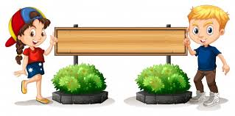
Pangajaran 1
anggota
badan

Slide 2
1
ngaran anggota badan
2
cara ngarawat anggota badan
3
latihan ngalengkapkeun kalimah

Slide 3
1
ngaran anggota badan

Slide 4
ngaran anggota badan
tarang = dahi
sirah = mastaka
ceuli = cepil
panon = soca
pangambung
pipi = damis
gado = angkeut
biwir = lambey
panangan
taktak
ramo = réma
sampéan

Slide 5
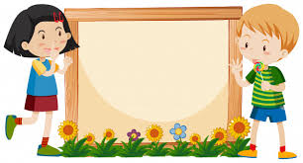
ngaran ramo = jari
jajangkung
jariji
cinggir
curuk
jempol

Slide 6
jumlah ramo panangan abdi aya sapuluh
ramo nu pangalitna disebut cinggir
ramo nu pangpondokna disebut jempol
ramo nu pangjangkungna disebut jajangkung
ramo nu sok dipaké nunjuk disebut curuk
ramo nu sok dipakéan ali (cincin) disebut jariji

Slide 7
2
ngenalkeun kagunaan anggota badan

Slide 8
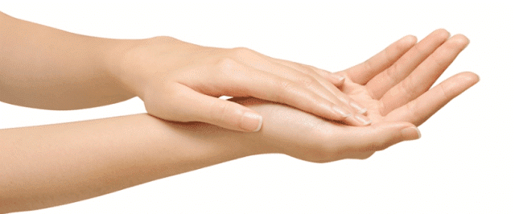
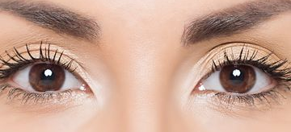
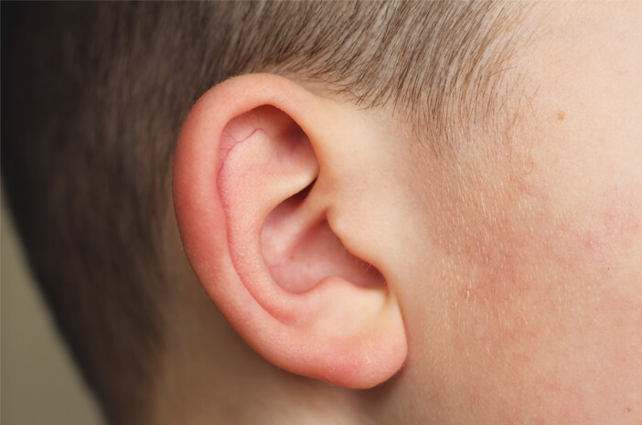
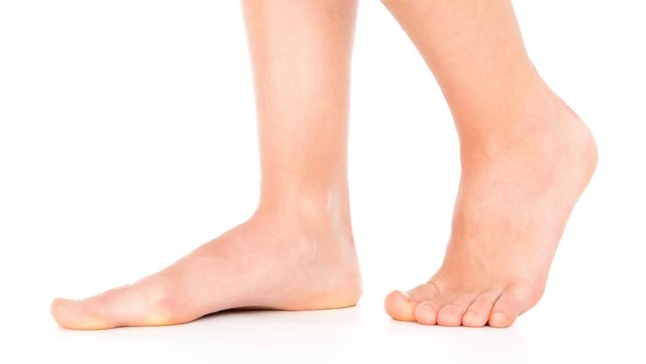
pangambung kanggo ngambung, kanggo napas
sampéan kanggo jalan, lulumpat, najong bal
cepil kanggo mirengkeun, ngadangu
panangan kanggo nyepeng, kanggo nulis, kanggo dahar, tuang
soca kanggo ningali
létah kanggo ngecap rasa (amis, asin , pait, lada, aseum.

Slide 9
3
cara ngarawat anggota badan

Slide 10
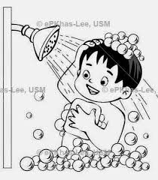
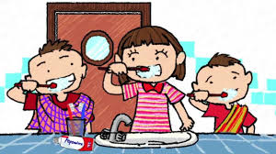
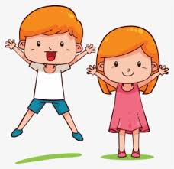
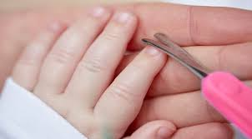
isuk jeung soré kudu mandi maké sabun
ngosok waos maké sikat sareng odol
sangkan urang séhat urang kudu
kuku nu panjang kudu dipotong
ngarawat anggota
badan
maké baju kudu nu beresih

Slide 11
latihan
ngalengkepan kalimah
4

Slide 12
lengkepan kalimah di handap ieu!
soca abdi aya dua
nu kénca katuhu
sampéan abdi dua maké ________ anyar.
cepil abdi dua ulah lepat ______
lambey anu manis ulah lepat _______

Slide 13
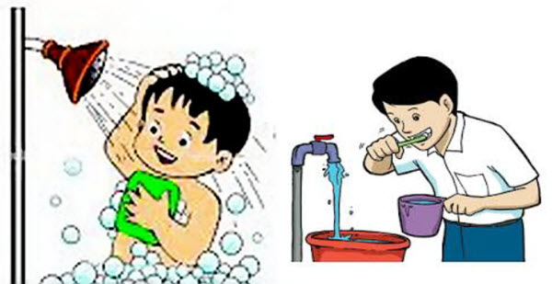
hatur nuhun
tetep semangat
jaga kaséhatan

